Slide 1
프로젝트 발표 가이드라인
학번: 2015182012
이름: 박세준

Slide 2
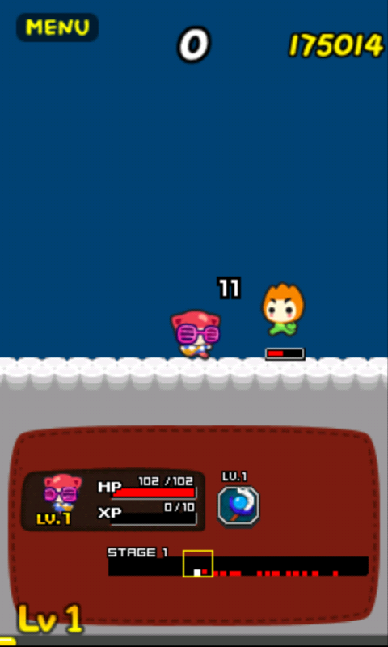
게임 컨셉
간단하지만 섬세한 컨트롤로
능력치를 쌓는다

Slide 3
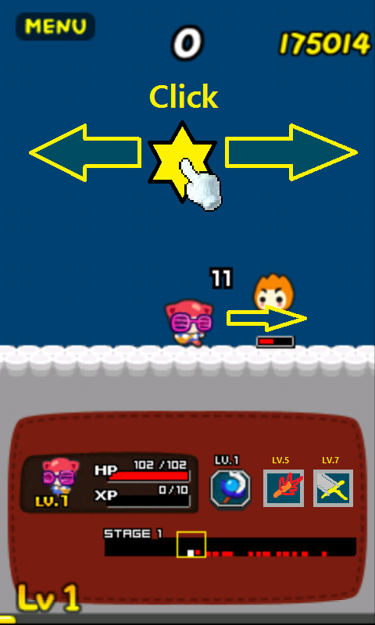
게임 컨셉

Slide 4
게임 핵심 설명
1, 2, 3, 스페이스바, 엔터 키 등 간단한 조작
세밀한 컨트롤을 통해 능력치가 극대화되어, 숙련도에 따라 더 높은 점수 획득 가능
보스 처치마다 희귀 능력치 획득 가능

Slide 5
개발 범위
내용 | 최소범위 | 추가범위
캐릭터 컨트롤 | 클릭 또는 엔터 : 방향전환 1, 2, 3 : 무기 변경 | 우클릭 또는 스페이스 : 막기
캐릭터 기술 | 일정 시간마다 특수 기술 발동 | 적을 막았을 때 특수 기술 발동
맵 | 끊임없이 우측으로 이동하며 맵은 단층 일직선맵 | 스테이지 변경때마다 맵의 테마 변경
적 AI | 영웅을 향해 돌진, 보스 몬스터는 고유 행동 반복 | 고유 움직임을 가진 적 추가, 보스몬스터의 공격 패턴 추가
난이도 | 영웅의 성장과 몬스터의 능력치 성장은 비슷하지만 점점 몬스터의 능력치가 더 높아짐. | 레벨이 올라갈 수록 보스 몬스터의 패턴 추가 및 속도 증가
게임기능 | 적 처치 시 경험치 획득. 레벨에 따라 능력치 높아짐 | 보스몬스터 처치시 희귀 능력 획득 가능
사운드 | 배경음악, 무기 소리, 적 처치 시 소리, 피격시 소리 | 보스나 배경의 테마에 따라 다른 분위기의 음악 재생
애니메이션 | 이동, 공격, 피격, 적 이동, 공격, 피격 | 레벨업 이펙트, 특수 공격 이펙트

Slide 6
개발 계획
1주차 | 리소스 수집 및 디자인 | 사운드, 스프라이트 수집 대략적인 UI 디자인
2주차 | 영웅 캐릭터 구현 | 이동 및 기본공격 구현 막기 구현
3주차 | 맵 스크롤 구현 | 왼쪽으로는 가지 못하고 오른쪽으로만 허용 맵 끝에 닿으면 보스 생성
4주차 | 적 오브젝트 구현 | 게임 시작 시 몬스터들 자동 배열 맵에 빨간 점으로 위치 표시
5주차 | 영웅 캐릭터 추가 구현 | 추가 능력 구현 업그레이드의 영향을 받도록 수정
6주차 | 적 오브젝트 추가 구현 | 고유 이동패턴 추가 보스 몬스터 추가
7주차 | 보스몬스터 기술 구현 | 보스몬스터 고유 패턴 구현
8주차 | 스테이지 추가 및 능력치 밸런스 조절 | 클리어 시 스테이지 테마 변경 능력치 증가량 조정
9주차 | 적들 배열 패턴 조정 및 희귀 스킬 구현 | 적들이 적절하게 생성되도록 생성 알고리즘 조정 희귀 스킬 구현 및 밸런싱
10주차 | 최종 점검 | 최종 점검 및 릴리즈

Slide 7
자체 평가
평가항목 | 평가 (A:매우잘함,B:잘함,C:보통,D:못함,E:매우못함)
발표자료에 포함할 내용을 다 포함했는가? | C
게임컨셉이 잘 표현되었는가? | D
게임 핵심 메카닉의 제시가 잘 되었는가? | C
게임 실행 흐름이 잘 표현되었는가? | C
개발 범위가 구체적이며, 측정 가능한가? | B
개발 계획이 구체적이며 실행가능한가? | A

